Slide 1

Identidad Digital
ESDEG
Maestría en Ciberseguridad y Ciberdefensa
Gestión de Ciberseguridad

Slide 2
Grupo 4
Wilfredo Samboni
Jose Luis Galvis
Oscar Camargo
Carlos Rodriguez
Jaime Zamudio

Slide 3
IDENTIDAD DIGITAL GLOBAL: UN ENFOQUE INTEGRAL PARA LA PROTECCIÓN Y GESTIÓN EN EL SIGLO XXI"

Slide 4
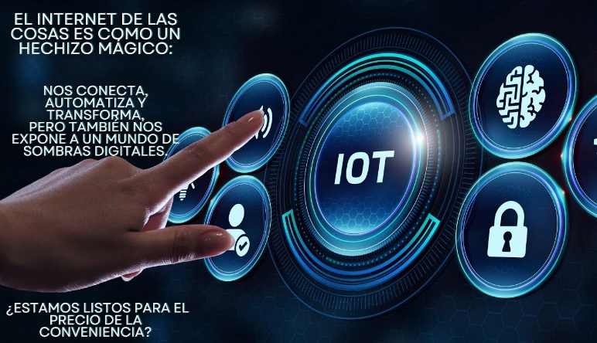
Internet de las cosas (IOT)

Slide 5

Identidad Cibernética

Slide 6

Económica digital

Slide 7
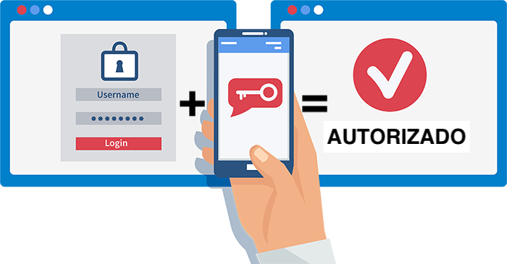
Autenticación multifactorial

Slide 8
Desafíos en la gestión de la identidad digital

Slide 9
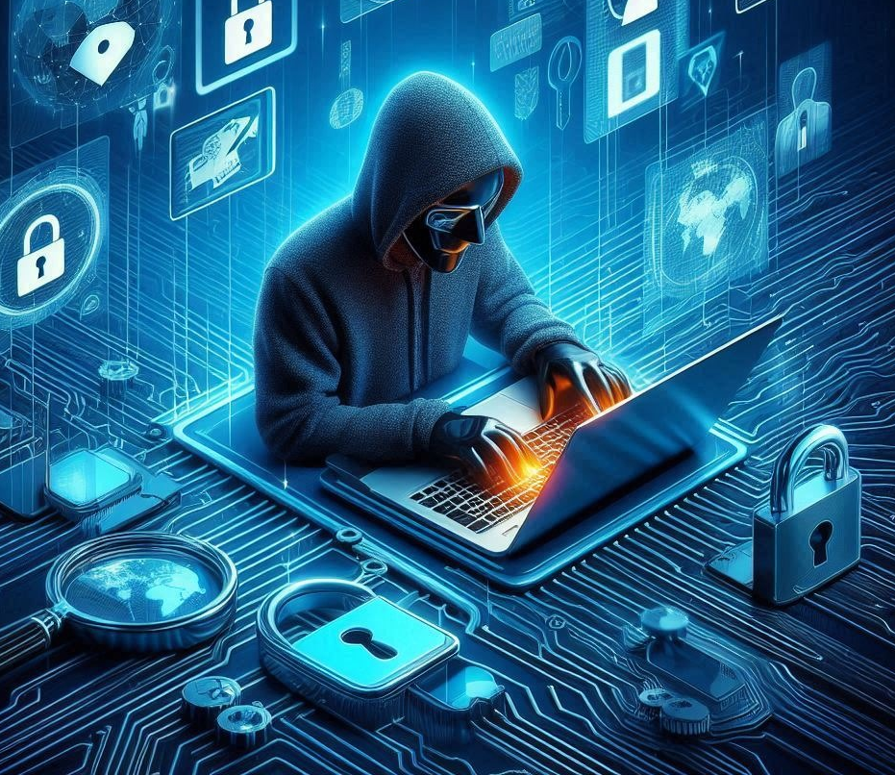
Fraude de identidad y ataques de suplantación

Slide 10
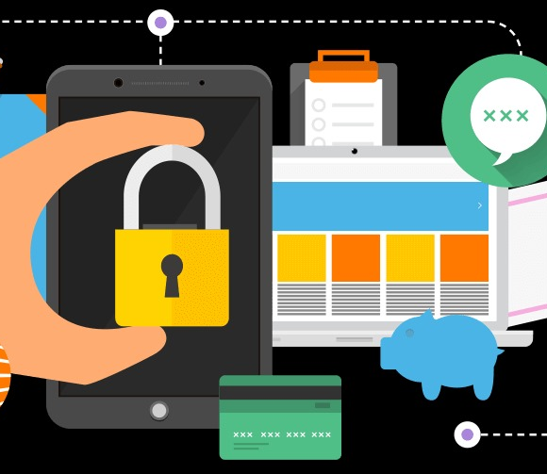
Vulnerabilidad en los sistemas de autenticación

Slide 11

Privacidad y control de los datos personales

Slide 12

Interoperabilidad entre sistemas de gestión de identidad

Slide 13
Normativas y marcos regulatorios sobre identidad digital

Slide 14
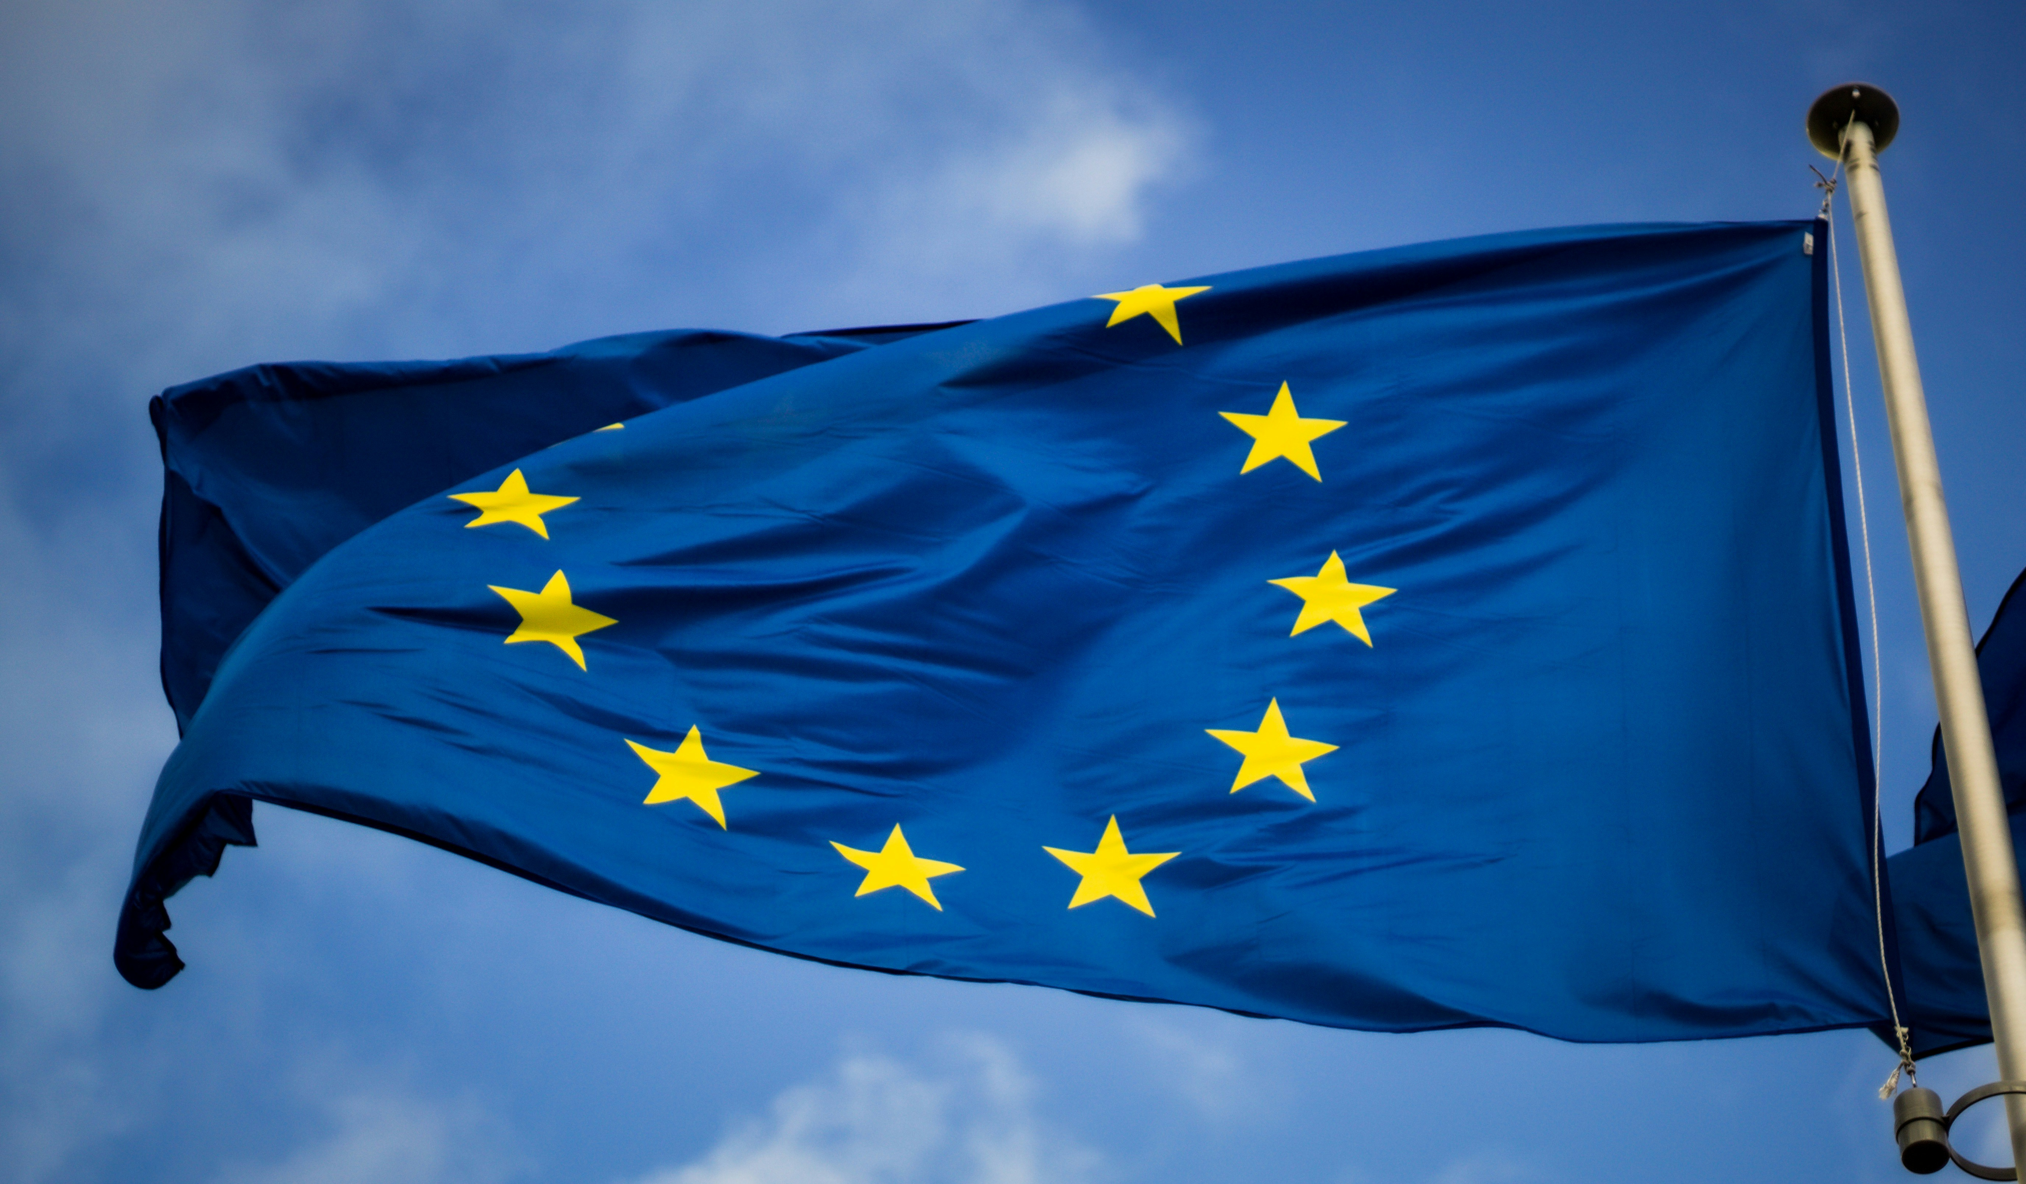
Reglamento General de Protección de Datos (GDPR)
Principios Generales
1. Legalidad, lealtad y transparencia
2. Finalidad limitada
3. Minimización de datos
4. Exactitud
5. Limitación de retención
6. Integridad y confidencialidad

Slide 15

Identidad soberana digital (SSI)
Ventajas:
Mayor seguridad
Prevención de monopolios
Control total por parte del usuario
Mayor privacidad
Acceso sin restricciones
Infraestructura descentralizada

Slide 16

Propuestas de marcos regulatorios internacionales
Pilares clave:
Desarrollo de sistemas inclusivos y centrados en el usuario.
Gobernanza de la identidad digital.
Promoción del uso transfronterizo de la identidad digital.

Slide 17
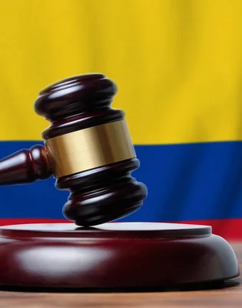
Colombia
Constitución Artículo 15: “Todas las personas tienen derecho a su intimidad personal y familiar y a su buen nombre, y el Estado debe respetarlos y hacerlos respetar. Igualmente, tienen derecho a conocer, actualizar y rectificar las informaciones que se hayan recogido sobre ellas en los bancos de datos y en archivos de entidades públicas y privadas
Ley Estatutaria 1581 de 2012 y su Decreto Reglamentario 1377 de 2013

Slide 18
Tendencias emergentes y el futuro de la identidad digital

Slide 19
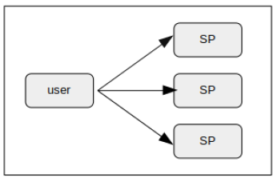
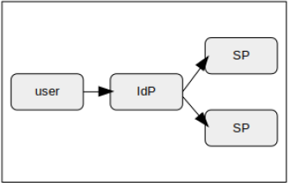
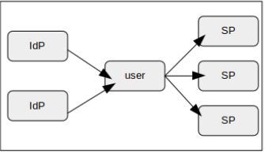
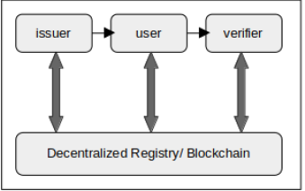
Identidad Digital Arquitecturas
Arquitectura Aislada
Arquitectura Federada
Arquitectura Centrada en el Usuario
Arquitectura Autogestionada

Slide 20
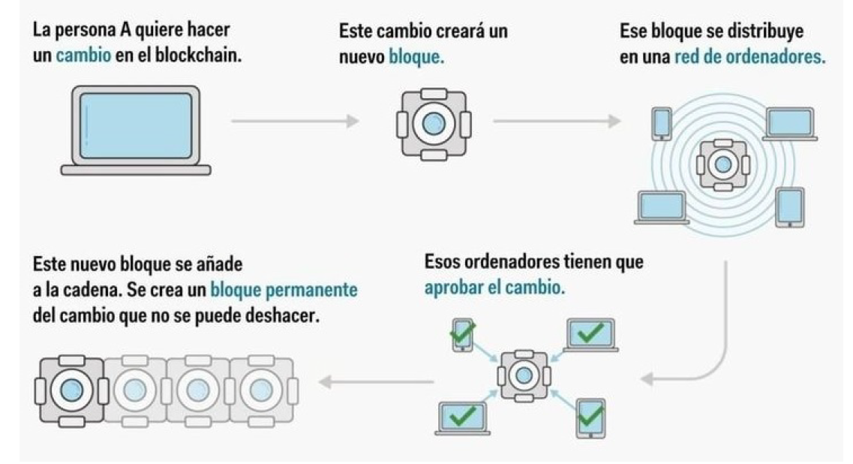
Identidad Digital BlockChain

Slide 21

Identidad Digital Inteligencia Artificial

Slide 22
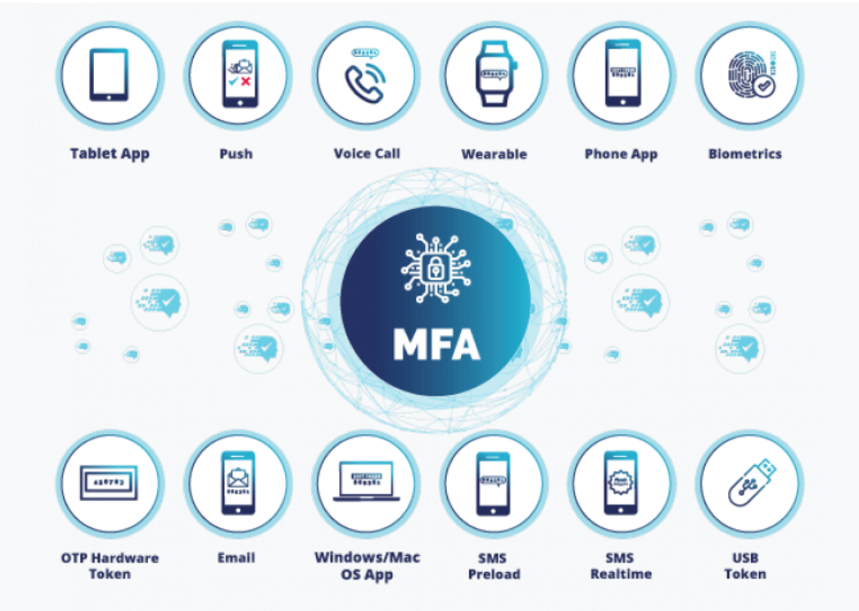
Autenticación Multifactor
Biométrico
Identidad Digital

Slide 23
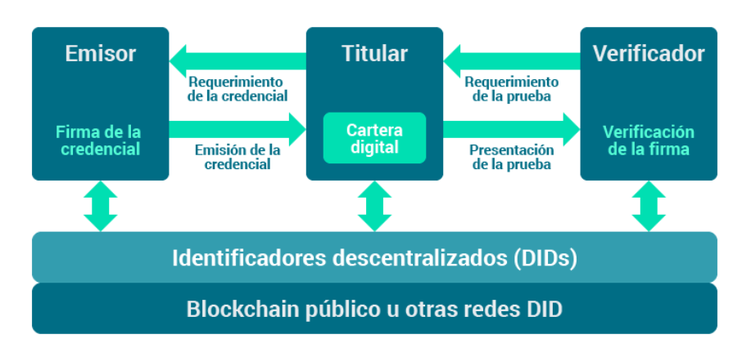
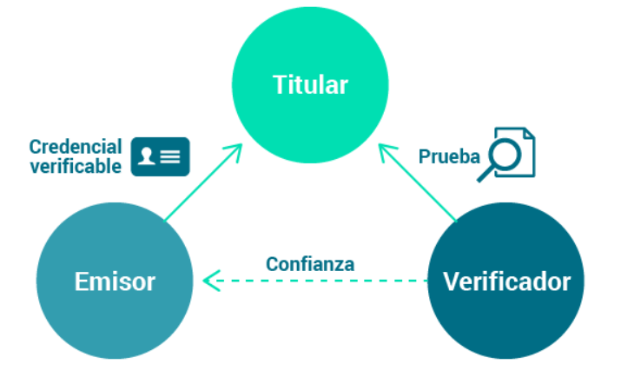
Identidad Digital
Identidades Digitales Soberanas
DID
Emisor emite credenciales certificadas firmadas digitalmente y las vuelca en el wallet del titular.
Titular a través de su wallet gestiona sus credenciales y las presenta ante las entidades verificadoras que las soliciten.
Verificador solicita prueba y verifica que las credenciales del titular cumplen los requisitos y están correctamente certificadas por un emisor válido.

Slide 24
Conclusiones

Slide 25
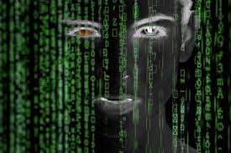
AMENAZAS

Slide 26

DESAFÍOS ASEGURABILIDAD VS OPERATIVIDAD

Slide 27
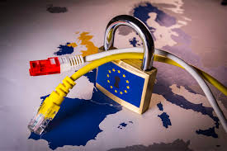
ALCANCE NORMATIVIDAD

Slide 28

NUEVAS
HERRAMIENTAS

Slide 29
Gracias

